Slide 2
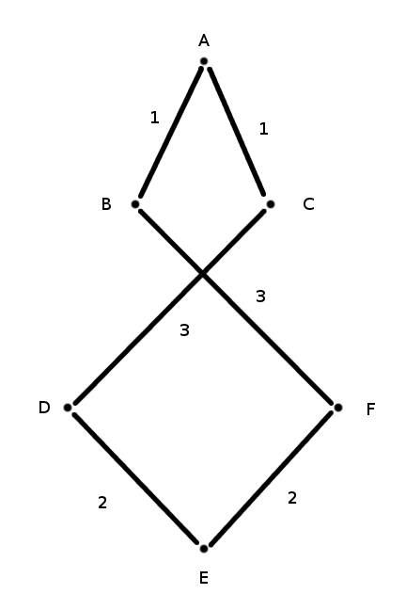
A C D E F B
12

Slide 3
A C D E F B
12

Slide 4
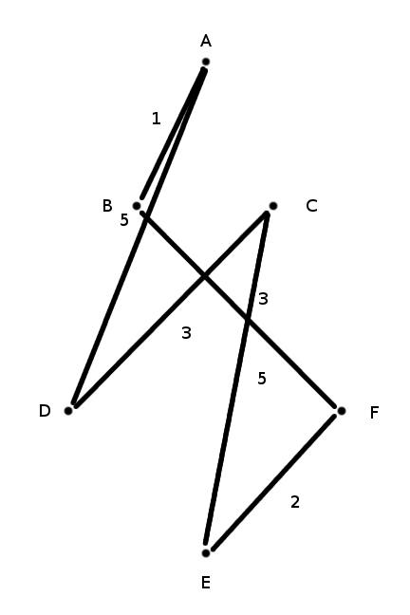
A D C E F B
19

Slide 5
A C D E F B
12

Slide 6
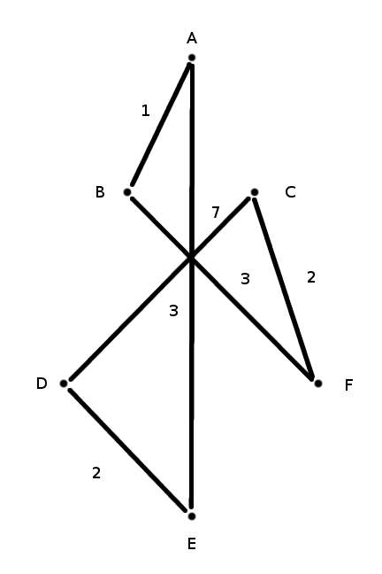
A E D C F B
18

Slide 7
A C D E F B
12

Slide 8
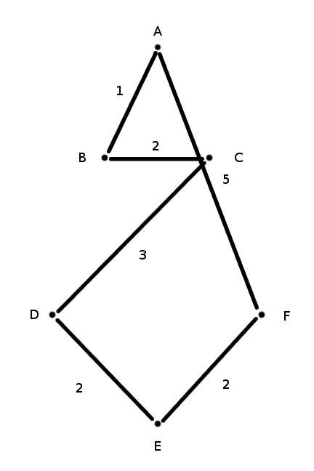
A F E D C B
15

Slide 9
A C D E F B
12

Slide 10
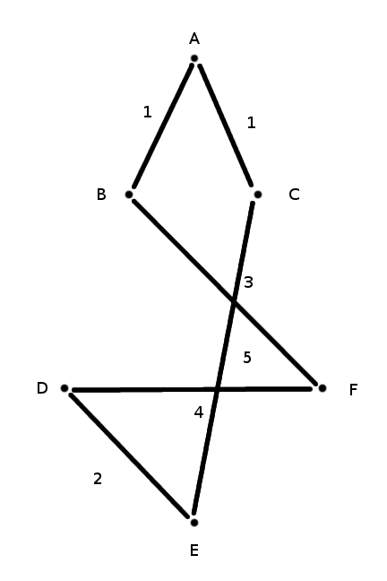
A C E D F B
16

Slide 11
A C D E F B
12

Slide 12
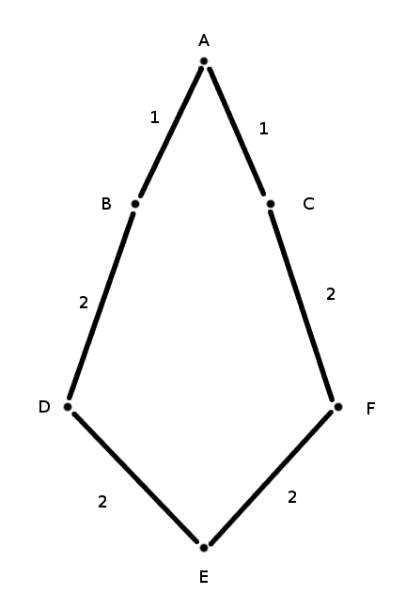
A C F E D B
10

